Slide 1

Demandes de prise en charge AFDAS

Slide 2
SOMMAIRE
Les formations
L’AFDAS : adhésion
L’AFDAS : les démarches
L’AFDAS : cas particulier des bénévoles dirigeants
La Ligue de judo Ile-de-France - Copyright - 2020

Slide 3
1- Les formations
La Ligue IDF de judo vous propose des formations continues tout au long de la saison.
Ces formations peuvent être prise en charge par l’OPCO (Opérateur de compétences) qui pour notre branche est l’AFDAS.
Nous faisons en sorte de calculer le tarif de nos formations sur le barème de prise en charge de l’AFDAS.

Slide 4
2- L’AFDAS : adhésion
Pour bénéficier de l’aide de l’AFDAS vous devez y adhérer.
Cette adhésion se fait simplement, en 4 étapes, vous devez :
Vous connecter au portail (lien disponible sur le site de l’AFDAS https://www.afdas.com/entreprise/adherer-a-lafdas.html)
Vous enregistrer à l’aide de votre numéro de SIRET et de votre code IDCC applicable
Cliquer sur suivant
Compléter et valider le formulaire.
Vous recevrez un premier mail accusant réception de votre demande.
Vous recevrez un second mail avec vos identifiants.
→ N’hésitez pas à joindre des conseillers AFDAS pour vous accompagner.

Slide 5
3- L’AFDAS : les démarches
Dans un premier temps vous devez vous munir de vos identifiants : une adresse et le mot de passe associé.
Pensez à enregistrer le(s) salarié(s) concerné(s), pour se faire cliquez sur « actualiser mes salariés », vous aurez besoin d’informations comprises dans le contrat. Il n’y a pas de délai d’enregistrement.
Munissez-vous des documents que vous aurez à déposer à la fin de la démarche : programme, devis, convention. Nous vous les enverrons en amont, ils seront à remplir / signer et exporter en PDF.
Une fois connectés sur votre portail, vous devez :
Cliquer sur « mes demandes de prise en charge », puis sur « nouvelle demande »
Sélectionner « développement des compétences »
À partir de là plusieurs infos liées à l’organisation de la formation et à son tarif seront à remplir. Vous trouverez tout ce dont vous aurez besoin sur le programme et le devis.
Sélectionner un ou plusieurs salariés de votre entreprise
Valider l’envoie de la demande
Déposer les pièces / documents
Dans les jours suivants, vous recevrez la proposition de l’AFDAS.
La Ligue de judo Ile-de-France - Copyright - 2020

Slide 6
4- L’AFDAS : cas particulier des dirigeants - bénévoles
Dans la branche du sport, les dirigeants bénévoles peuvent bénéficier de la prise en charge de leur formation.
Les dirigeants ayant un rôle de direction et de gestion de la structure tels que le président, le trésorier, le secrétaire général, ou un autre membre d’une instance dirigeante peuvent en bénéficier.
Il s’agit d’une prise en charge pour les formations qui ont pour objet d’acquérir ou de renforcer les compétences nécessaires à l’exercice de leur mission de dirigeant bénévole.
La Ligue de judo Ile-de-France - Copyright - 2020

Slide 7
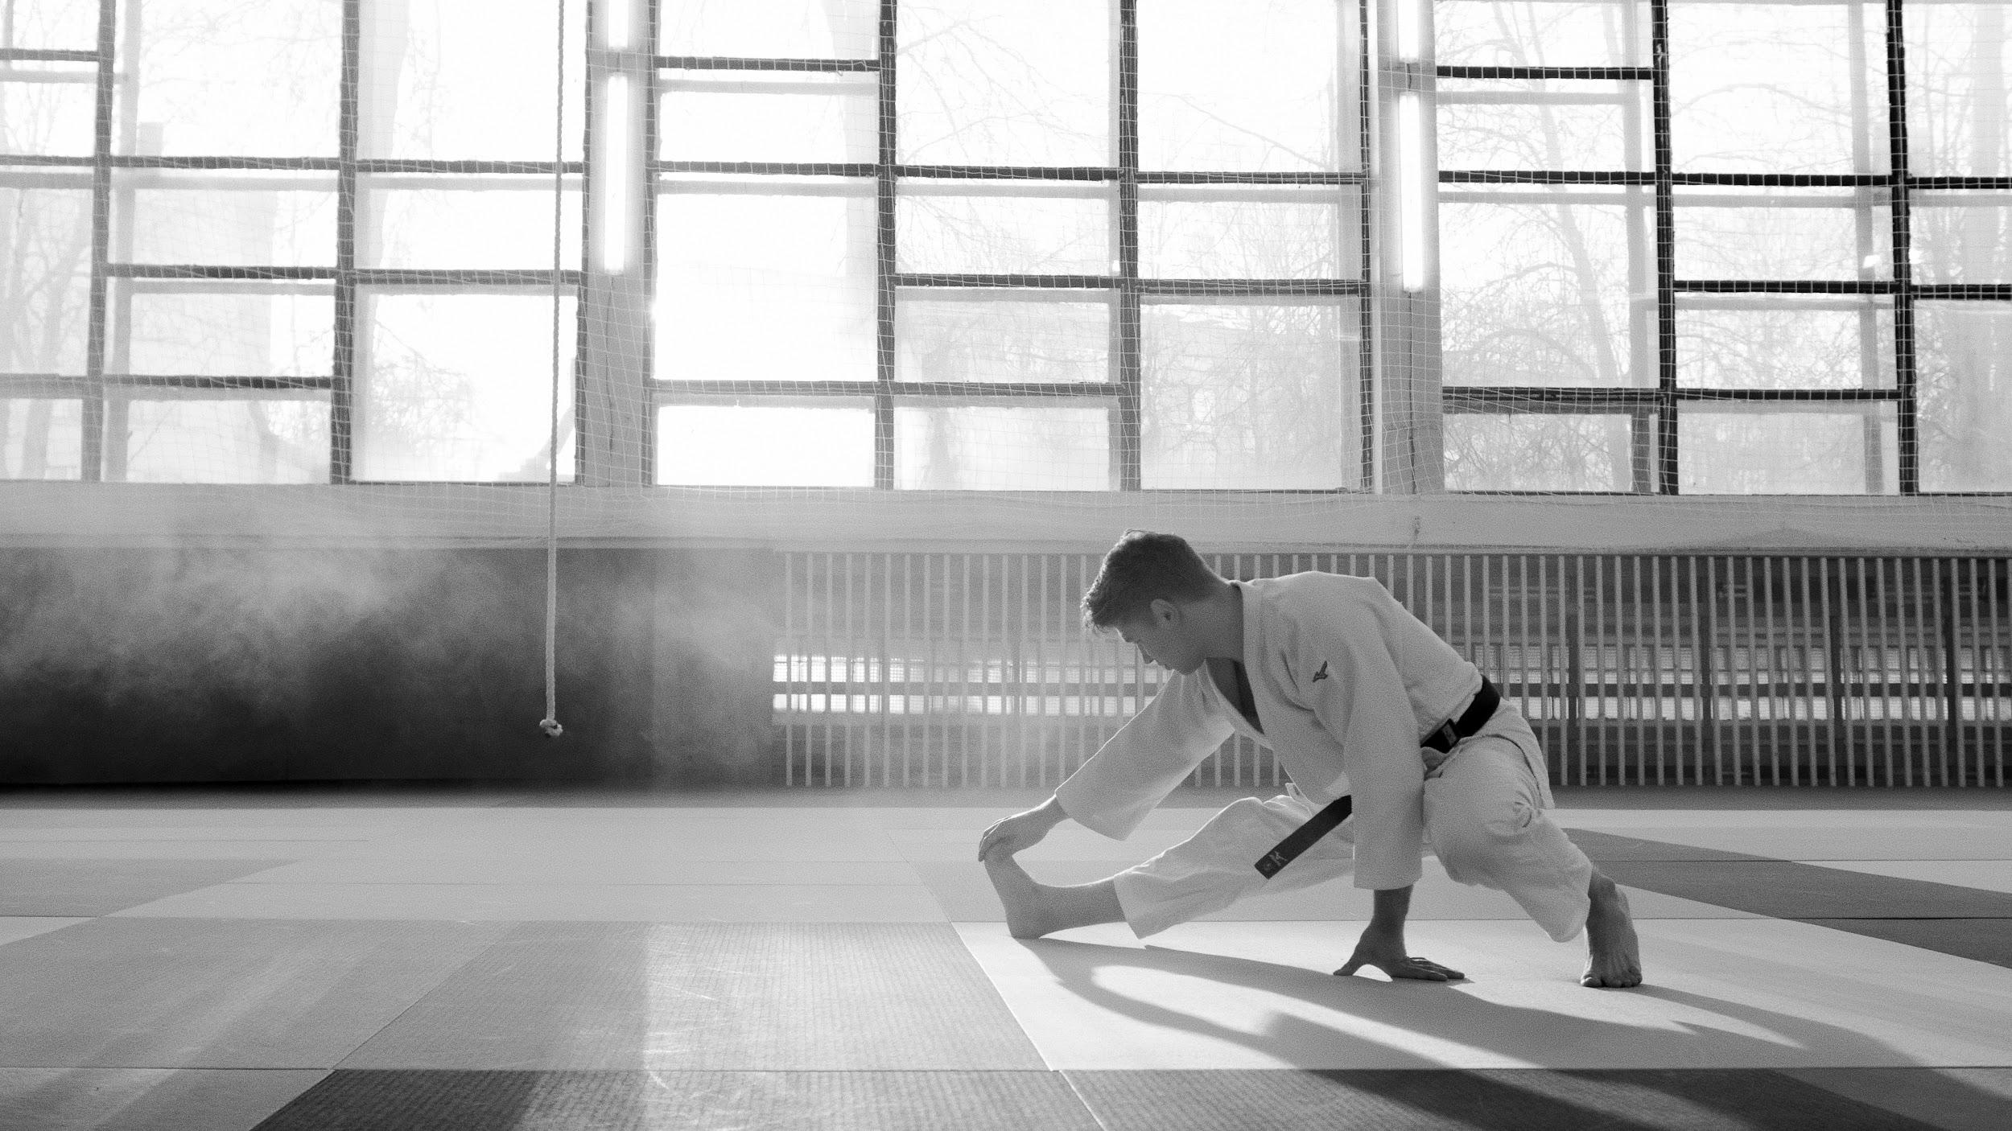
MERCI
Si vous avez besoin d’aide au sujet des démarches AFDAS n’hésitez pas à contacter Olivier CARTONNET: olivier.cartonnet@ffjudo.com
La Ligue de jdo Ile-de-France - Copyright - 2020

